Slide 1








PROYECTO ZOOLIFE

Slide 3
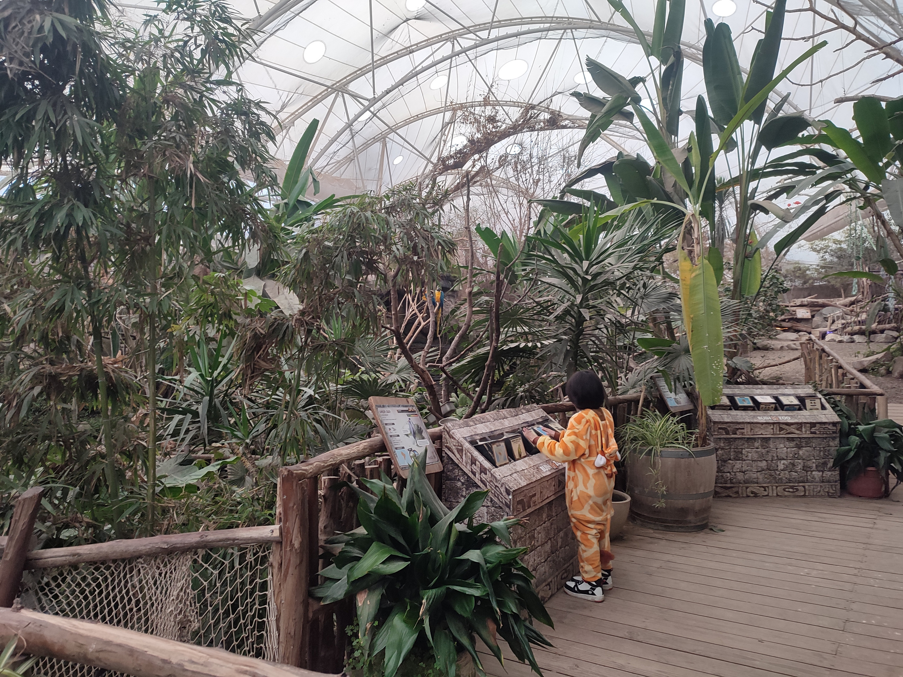







CONTEXTO
“Ser un punto de inspiración y encuentro con la naturaleza, donde los invitados aprenden sobre su cuidado y conservación, mediante experiencias memorables”

Slide 4





PROPUESTA DE SOLUCIÓN
Personas
Bioparque

Slide 5



PROPUESTA DE SOLUCIÓN
Personas
Bioparque
Experiencias
Aprendizaje

Slide 6






PROPUESTA DE SOLUCIÓN
OBJETIVO

Slide 7

PROPUESTA DE SOLUCIÓN
OBJETIVO

Slide 8
PROPUESTA DE SOLUCIÓN
OBJETIVO

Slide 9
PROPUESTA DE SOLUCIÓN
OBJETIVO

Slide 10
PROPUESTA DE SOLUCIÓN
OBJETIVO

Slide 11






PROPUESTA DE SOLUCIÓN
OBJETIVO
ESTRATEGIA

Slide 12
PROPUESTA DE SOLUCIÓN
OBJETIVO
ESTRATEGIA

Slide 13
PROPUESTA DE SOLUCIÓN
OBJETIVO
ESTRATEGIA

Slide 14
PROPUESTA DE SOLUCIÓN
OBJETIVO
ESTRATEGIA

Slide 15
PROPUESTA DE SOLUCIÓN
OBJETIVO
ESTRATEGIA

Slide 16
PROPUESTA DE SOLUCIÓN
OBJETIVO
ESTRATEGIA
IMPLEMENTACIÓN
Centro de operaciones
Experiencia cliente y operaciones

Slide 17




PROPUESTA DE SOLUCIÓN
Aprendizaje
Coordinación
Niño y adulto
Parque en terreno

Slide 18



PROPUESTA DE SOLUCIÓN
Información operativa
Apoyo experiencia cliente
Mediano y largo plazo

Slide 19

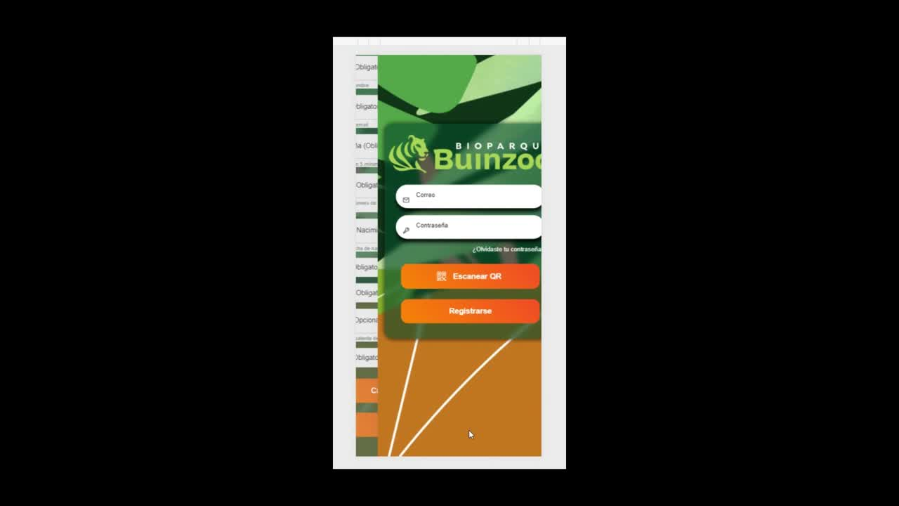

Slide 20
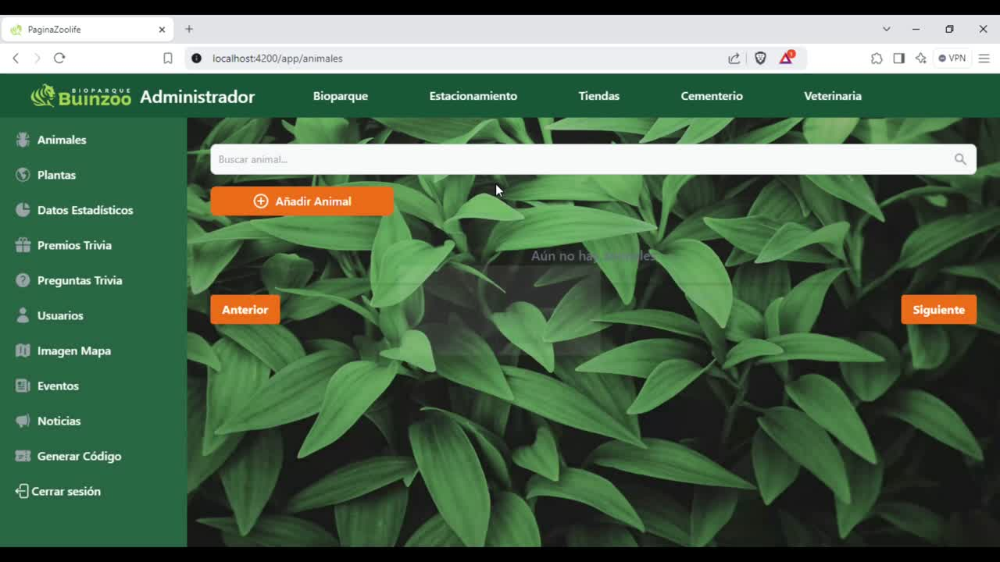

Slide 21
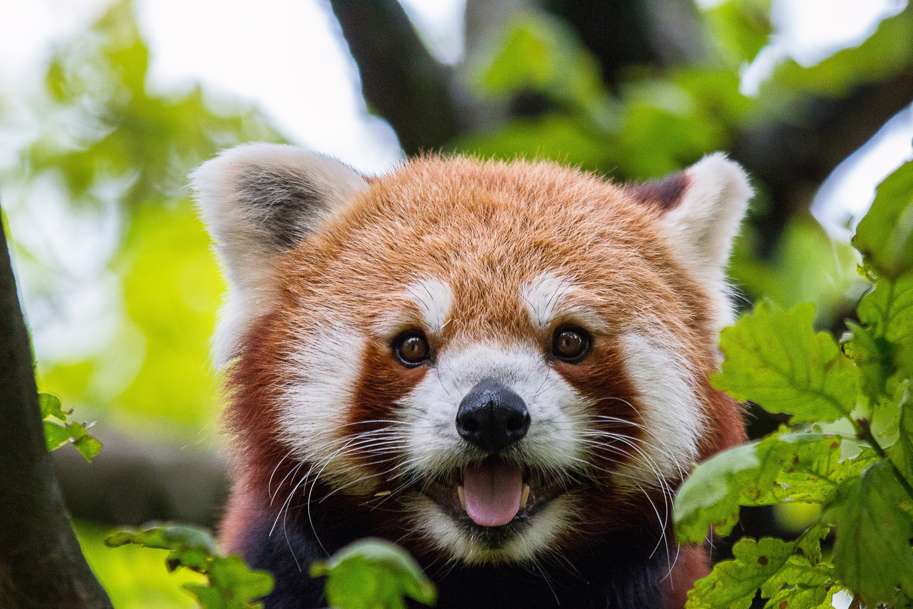
BENEFICIOS
BUIN ZOO

Slide 22


BENEFICIOS
BUIN ZOO
Fomentar el
aprendizaje

Slide 23

BENEFICIOS
BUIN ZOO
Fomentar el
aprendizaje
Apoyo a la toma de decisiones

Slide 24

BENEFICIOS
BUIN ZOO
Fomentar el
aprendizaje
Apoyo a la toma de decisiones
Promoción y marketing

Slide 25

BENEFICIOS
BUIN ZOO
Fomentar el
aprendizaje
Apoyo a la toma de decisiones
Promoción y marketing
Mejora en la experiencia del visitante

Slide 26
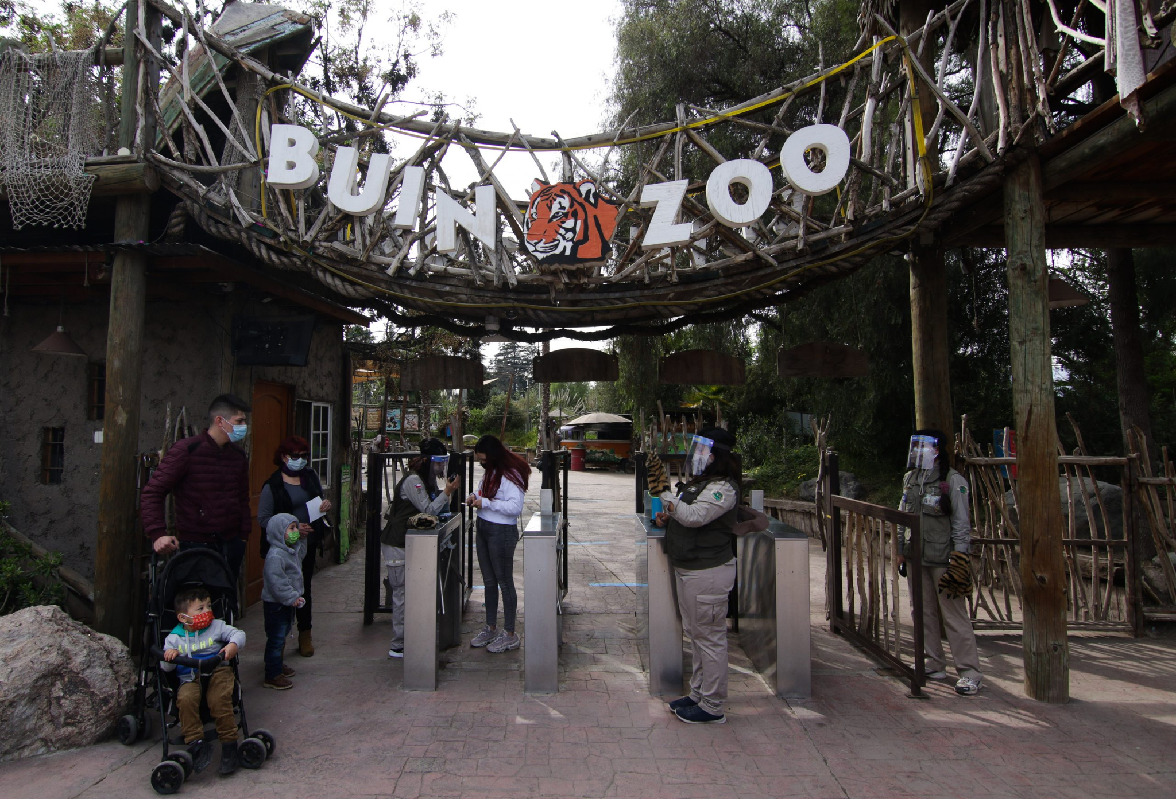
BENEFICIOS
VISITANTE

Slide 27
BENEFICIOS
VISITANTE
Disponibilidad de información completa

Slide 28

BENEFICIOS
VISITANTE
Disponibilidad de información completa
Aprendizaje de la biodiversidad

Slide 29

BENEFICIOS
VISITANTE
Disponibilidad de información completa
Aprendizaje de la biodiversidad
Accesibilidad inclusiva

Slide 30

BENEFICIOS
VISITANTE
Disponibilidad de información completa
Aprendizaje de la biodiversidad
Accesibilidad inclusiva
Incentivo para
el estudio

Slide 31

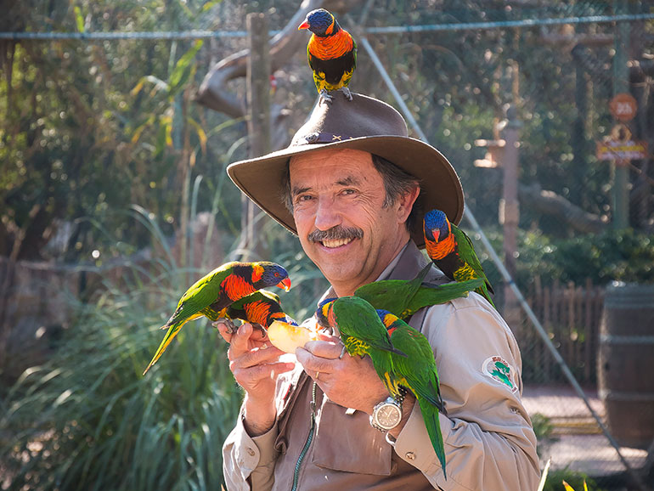
“Ser un punto de inspiración y encuentro con la naturaleza, donde los invitados aprenden sobre su cuidado y conservación, mediante experiencias memorables”
BUIN ZOO

